Slide 1






ישיבת ממשלה 12.4.21

Slide 2


^{תמונת מצב תחלואה}
מאומתים – ממוצע נע שבועי

Slide 3
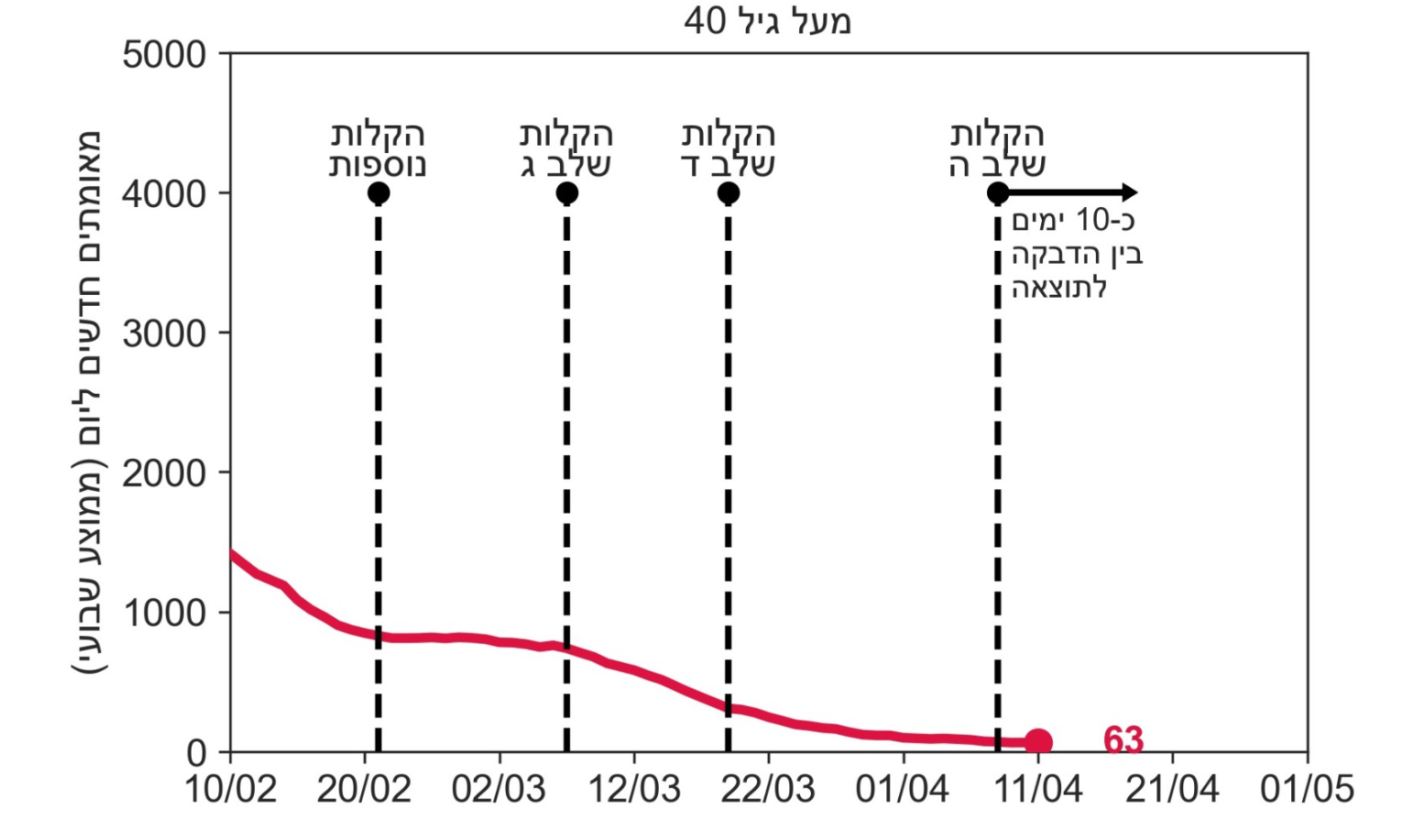
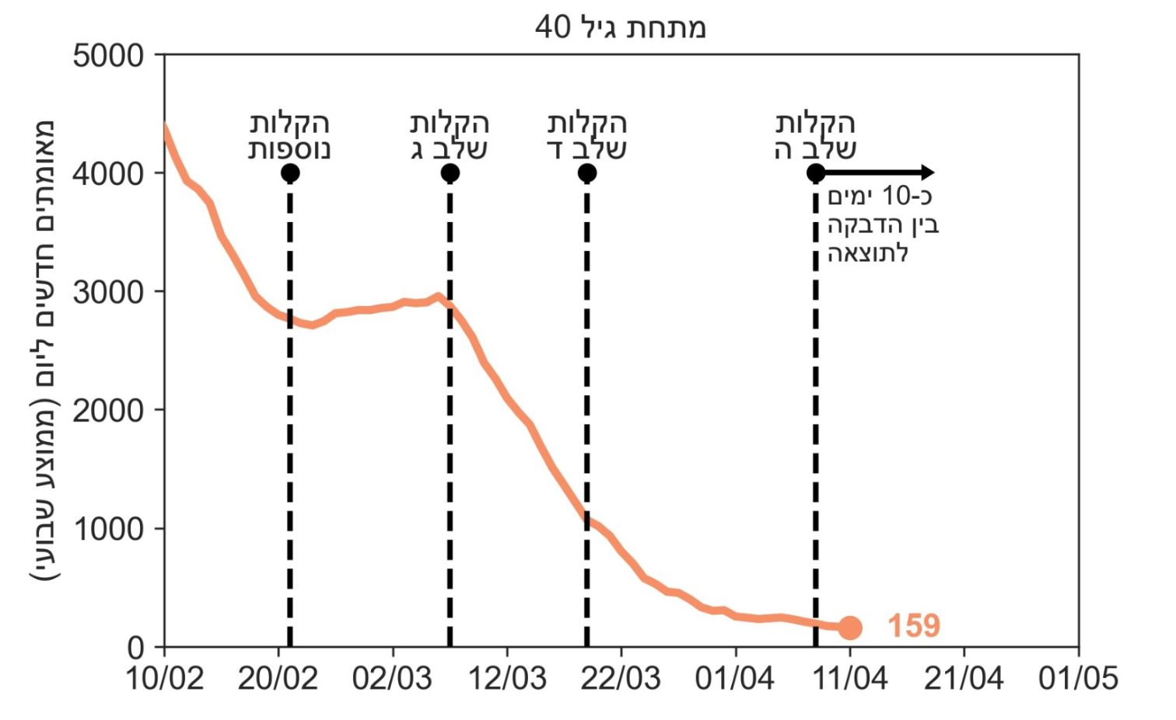
^{תמונת מצב תחלואה}

Slide 4
תמונת מצב תחלואה – אחוז חיוביים ומספר בדיקות

Slide 5
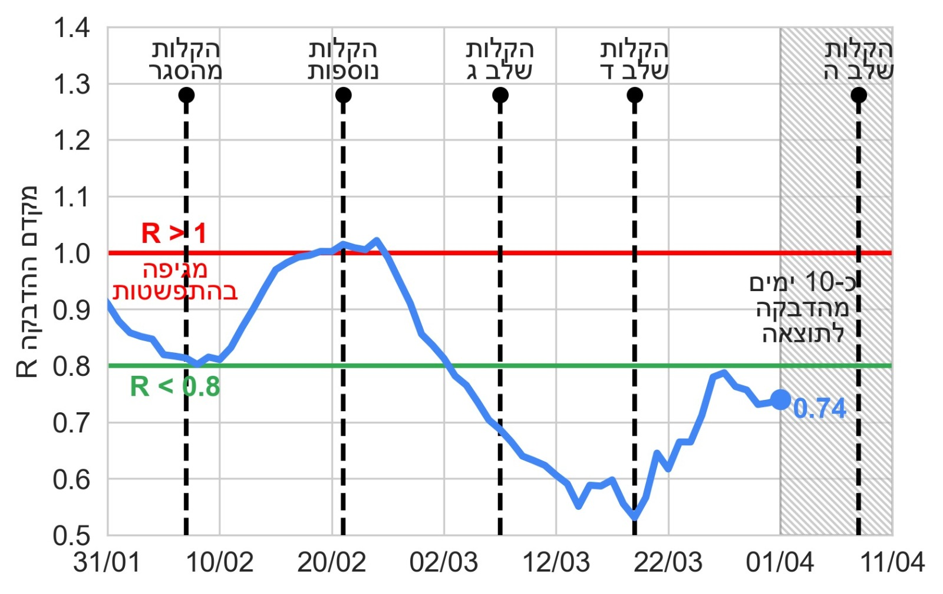
^{תמונת מצב מקדם ההדבקה}

Slide 6
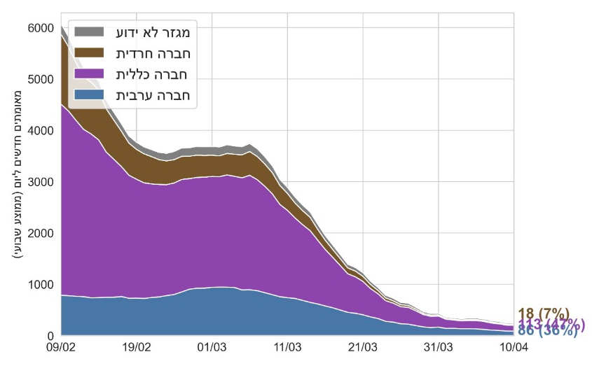
^{תמונת מצב תחלואה בחתך מגזרי}

Slide 7
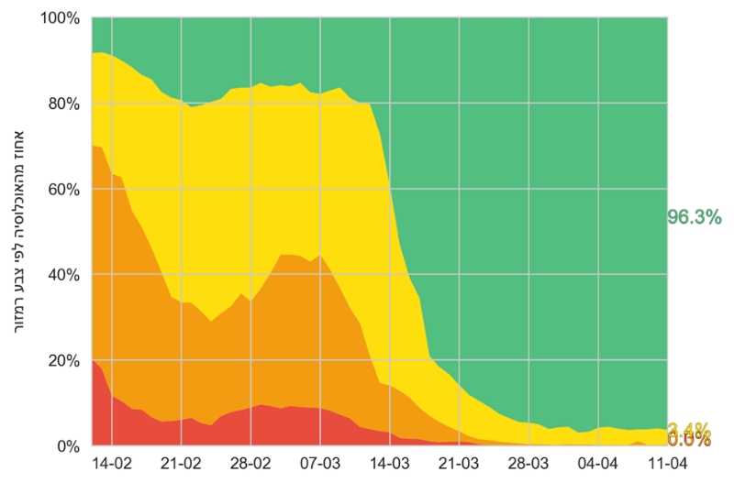
^{תמונת מצב – תחלואה בערים}
אחוז מכלל האוכלוסייה – לפי צבע

Slide 8
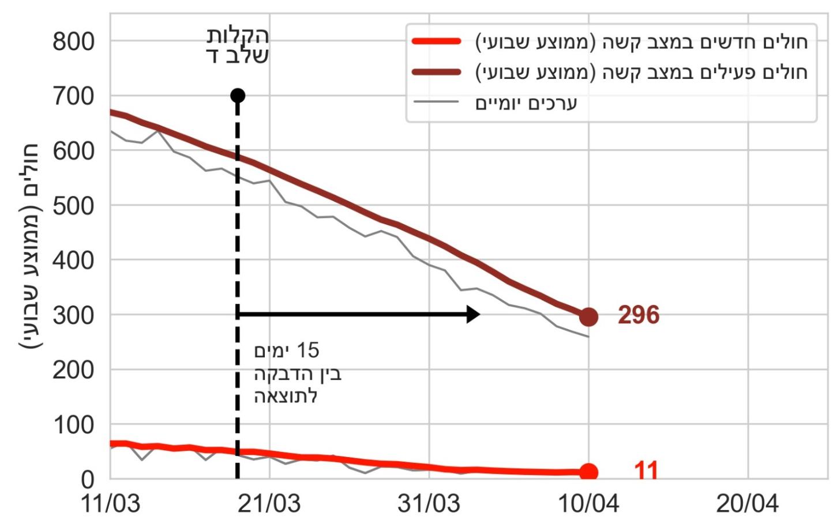
^{תמונת מצב תחלואה קשה}

Slide 9
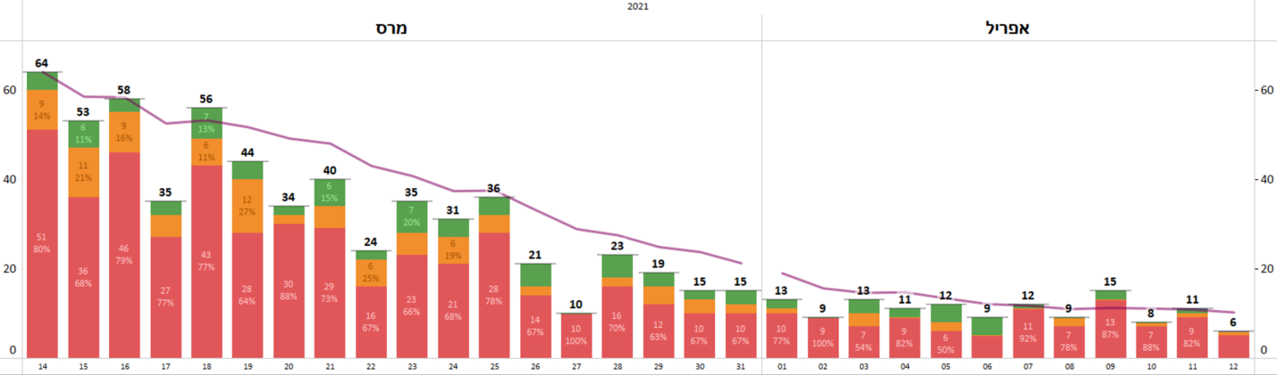
^{חולים קשים חדשים}
קשים חדשים – לפי רמות חיסון

Slide 10
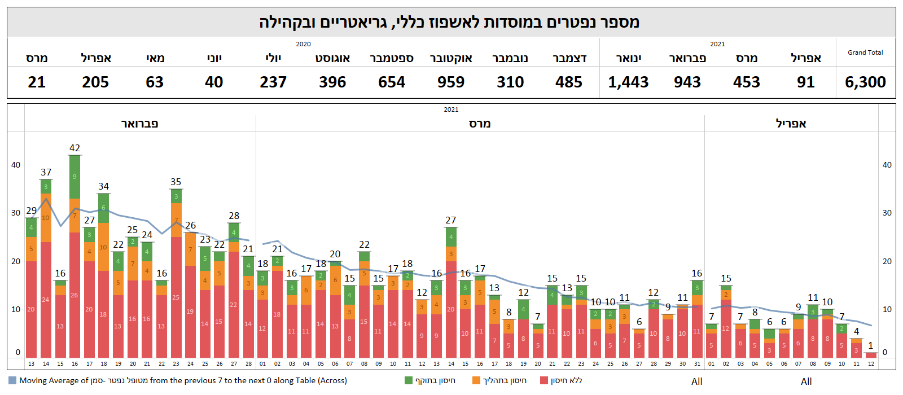
^{תמונת מצב - נפטרים}

Slide 11
^{תמונת מצב - חיסונים}
מנה ראשונה
מספר חיסונים שבוצעו
    5,317,000
מנה שניה
    (מהם 4,843,000 זכאי תעודת מתחסן)
    4,936,000
סה"כ
    10,254,000

Slide 12
^{חיסונים – חתך גילאים}
קבוצת גיל | מתחסנים (אלפים) | מחלימים (אלפים) | אוכלוסייה (אלפים) | אחוז מקבוצת הגיל שהתחסנו | %50+ | אחוז מקבוצת הגיל שהחלימו | אוכלוסייה נותרת לחיסון (אלפים)
16-19 | 331 | 63 | 591 | 56% |  | 11% | 735
20-29 | 969 | 121 | 1,318 | 74% |  | 9%
30-39 | 944 | 85 | 1,206 | 78% |  | 7%
40-49 (-1971) | 915 | 64 | 1,111 | 82% |  | 6%
50-59 (+1971) | 748 | 42 | 875 | 85% | 88% (91%) | 5% | 85
60-69 | 662 | 22 | 749 | 88% |  | 3% | 142
70-79 | 480 | 10 | 531 | 90% |  | 2%
80+ | 266 | 6 | 308 | 86% |  | 2%
227
בסוגריים:
כולל מחלימים

Slide 13
^{חיסונים – קצב התחסנות}

Slide 14
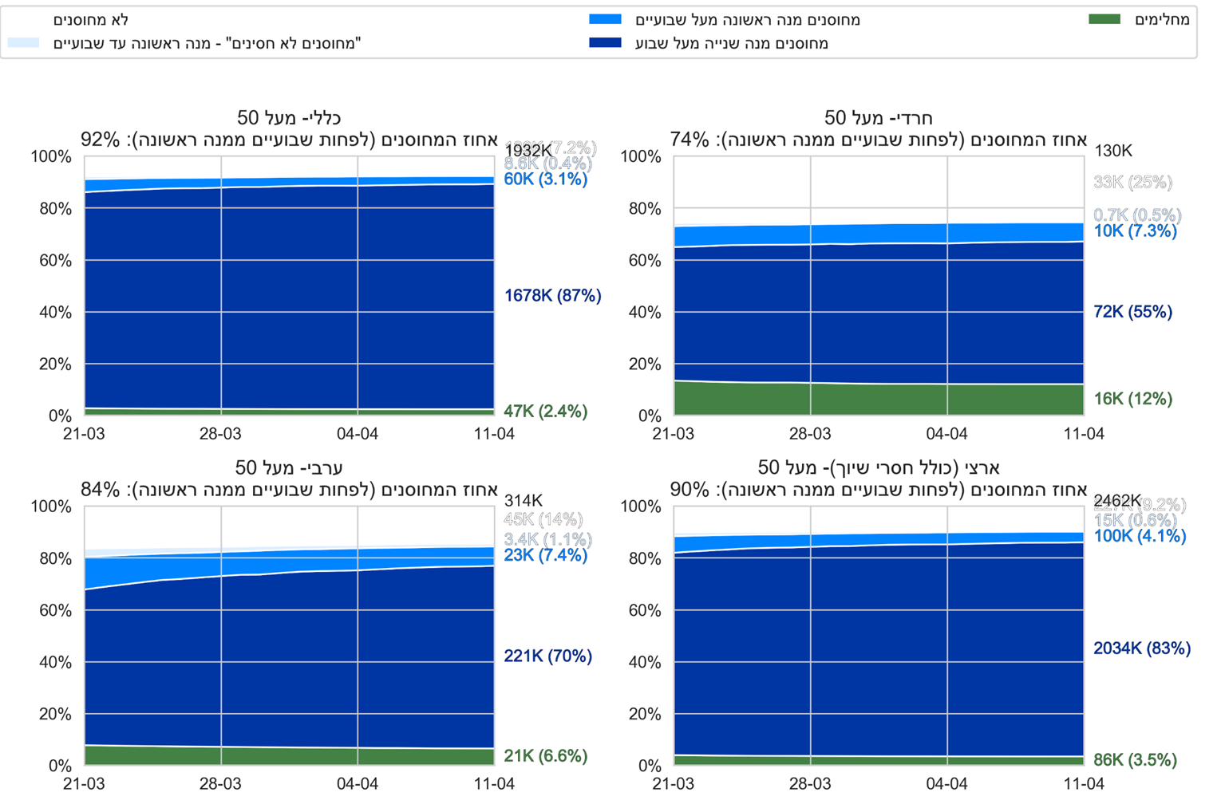
חיסונים – מימוש פוטנציאל - גיל 50+

Slide 15
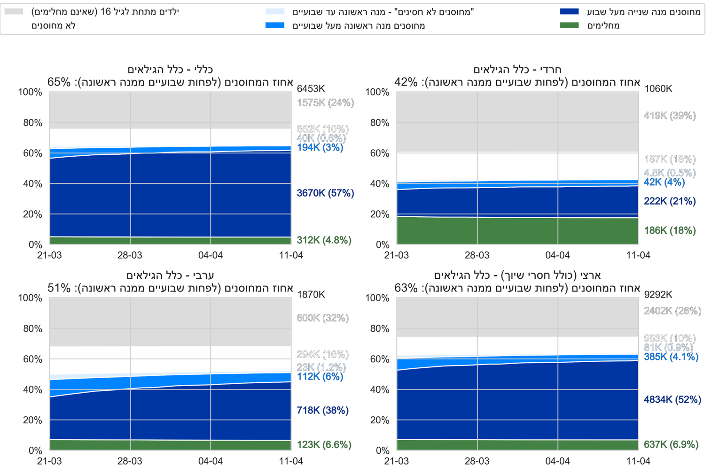
תמונת מצב - מימוש פוטנציאל התחסנות – כלל האוכלוסייה

Slide 16
המלצות לפתיחת מערכת החינוך

Slide 17
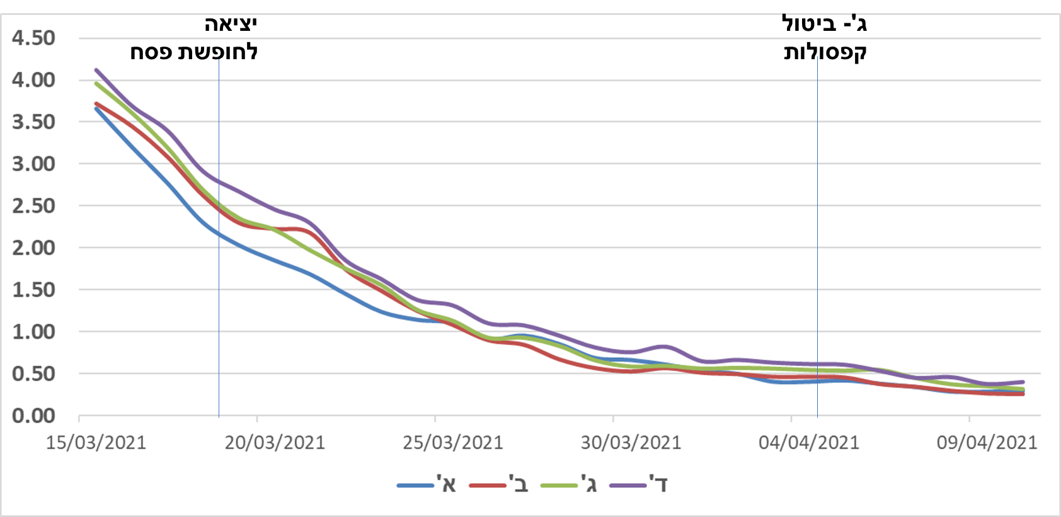
^{תמונת מצב תחלואה – כיתות א'-ד'}

Slide 18
^{המלצות לפתיחת בתי הספר}
בתי הספר ייפתחו בכל השכבות ללא קפסולות לאחר יום העצמאות (יום ראשון 18.4).
הפתיחה תעשה תחת הפעלת מודל התערבות מחמיר להתמודדות עם התפרצויות, המאפשר ניטור רחב ומניעת התפשטות. מודל זה יגובש על ידי משרד הבריאות, משרד החינוך ומרכז השלטון המקומי.
בשלב זה מערכת החינוך הבלתי פורמאלית, החוגים וכן מערכת ההשכלה הגבוהה ימשיכו לפעול במתכונת הקיימת. המשך הקלות במסגרתם תיבחן בעוד שבועיים לאחר בחינת השפעת פתיחת בתי הספר.

